Slide 1







BÀI 4
THU HOẠCH
SẢN PHẨM
TRỒNG TRỌT

Slide 2




I. Mục đích, yêu cầu của thu hoạch sản phẩm trồng trọt

Slide 3
BÀI 4. THU HOẠCH SẢN PHẨM TRỒNG TRỌT
I. Kĩ thuật gieo trồng
Mục đích:
Đảm bảo nông sản ít bị tổn thất nhất
Đảm bảo chất lượng nông sản tốt nhất.
Yêu cầu:
Đúng lúc, nhanh, gọn, cẩn thận.
Sử dụng các phương pháp, dụng cụ phù hợp với từng loại cây trồng.

Slide 4

II. Một số phương pháp phổ biến trong thu hoạch

Slide 5


Hoạt động cặp đôi
Các cặp đôi quan sát hình ảnh, cho biết các loại nông sản được thu hoạch bằng cách nào?

Slide 6
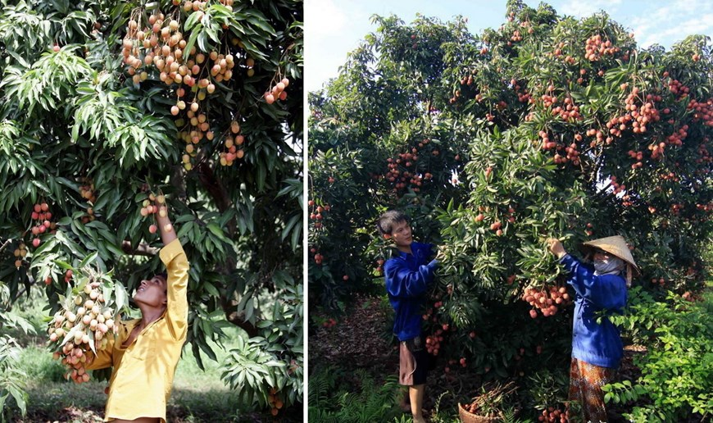
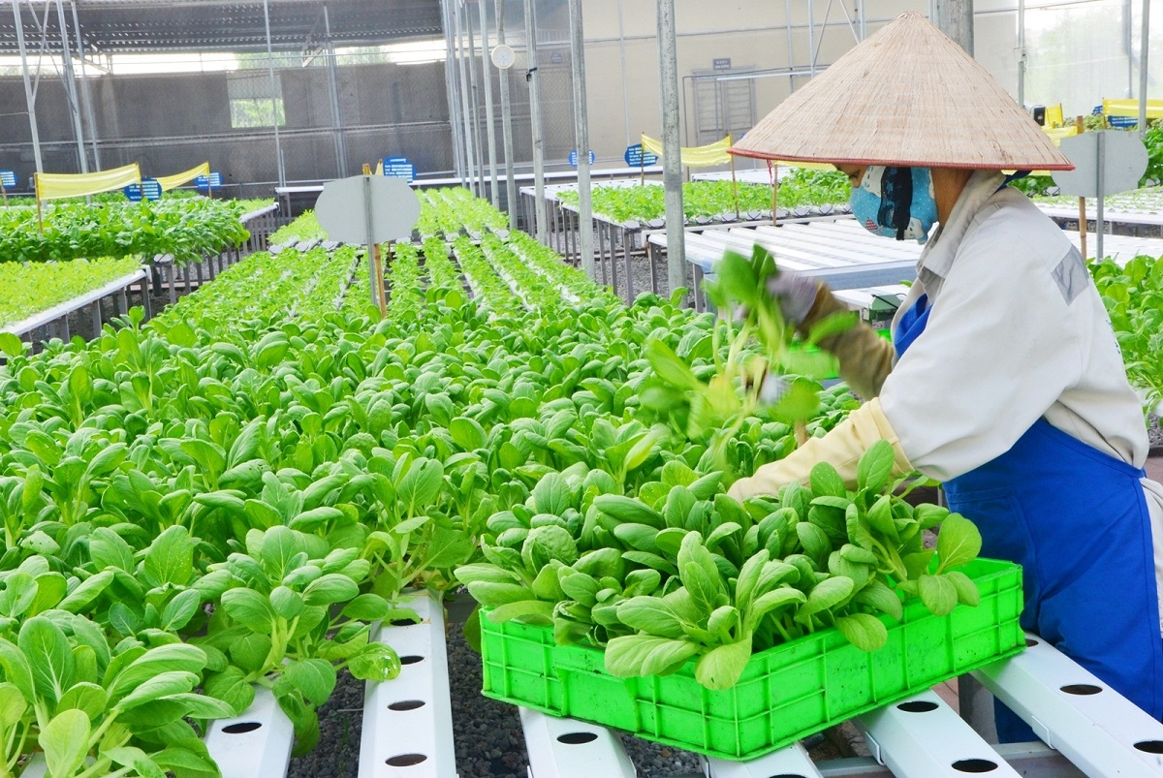

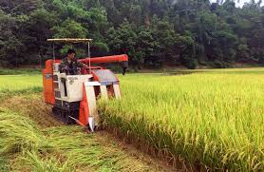
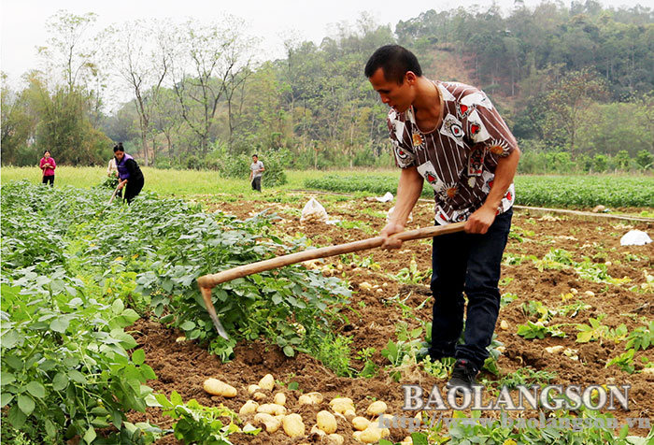
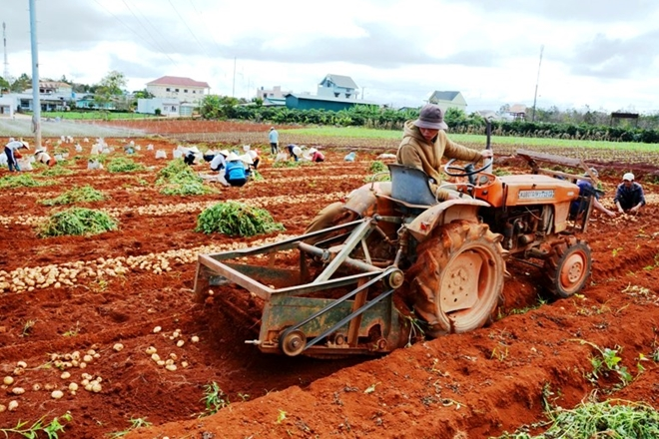
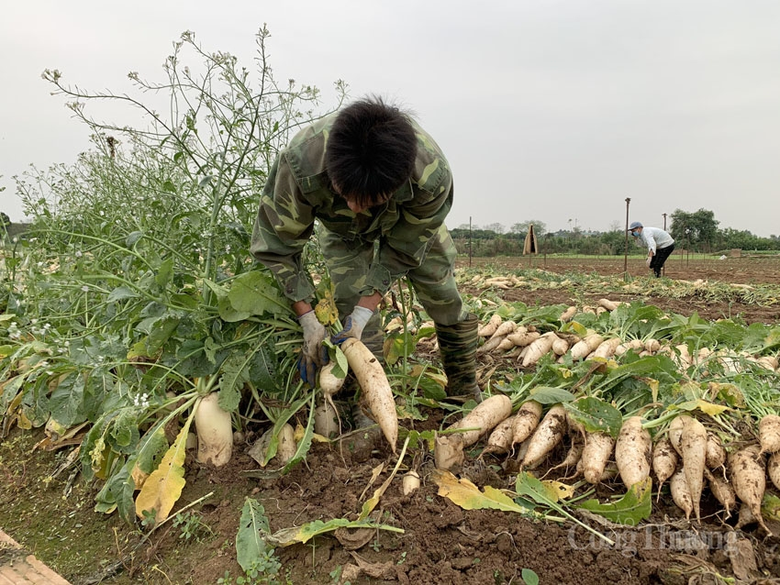
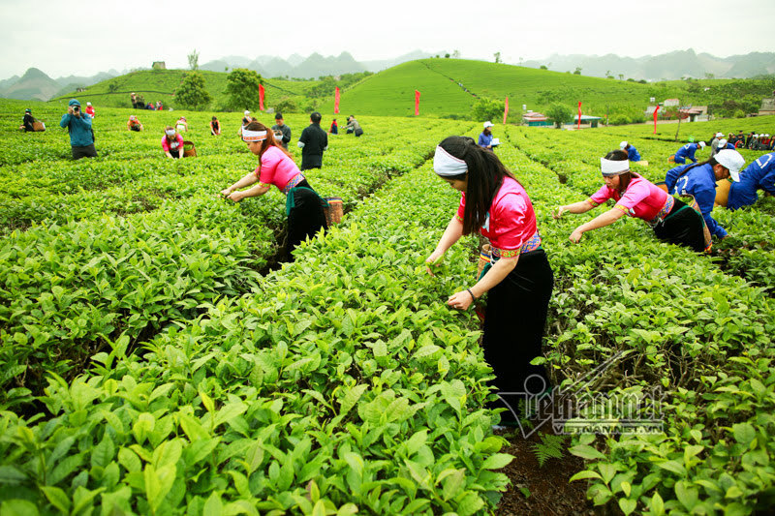

Slide 7

II. Một số phương pháp phổ biến trong thu hoạch
*Phương pháp truyền thống:
Hái: rau, đỗ, chè,…
Nhổ: Cà rốt, su hào, củ cải…
Đào: Khoai tây, khoai lang…
Cắt: Lúa, hoa…
*Phương pháp hiện đại:
Sử dụng các loại máy móc để thu hoạch.
TRÌNH BÀY CÁC PHƯƠNG PHÁP THU HOẠCH NÔNG SẢN

Slide 8



Slide 9

Tên phù thủy độc ác, nham hiểm đã bắt cóc hết sinh vật biển

Slide 10

Em hãy giúp các nàng tiên cá giải cứu các sinh vật biển nhé!

Slide 11






VỀ NHÀ THÔI

Slide 12

Câu 1: Thu hoạch sản phẩm trồng trọt vào thời điểm nào sau đây là đúng nhất:
A. Thu hoạch càng sớm càng tốt
B. Thu hoạch đúng thời điểm.
C. Thu hoạch càng muộn càng tốt.
D. Thu hoạch khi con người có nhu cầu sử dụng.
B. Thu hoạch đúng thời điểm.

Slide 13


Câu 2: Máy gặt được sử dụng để thu hoạch sản phẩm nào dưới đây:
A. Cà phê
B. Chè
C. Lúa
D. Lạc
C. Lúa

Slide 14

Câu 3: Con người thu hoạch nhãn, vải, chôm chôm bằng phương pháp nào?
A. Hái
B. Nhổ
C. Đào
D. Đập
A. Hái

Slide 15
Câu 4: Lạc, sắn thường được thu hoạch bằng phương pháp nào?
A. Tuốt
B. Nhổ
C. Cắt
D. Chặt
.
B. Nhổ

Slide 16
Câu 5: Loại sản phẩm nào sau đây thường được thu hoạch bằng phương pháp cắt
A. Ngô, su hào, hạt điều
B. Mít, ổi, khoai lang
C. Cà rốt, xoài, cam
D. Hoa, cải bắp, lúa.
D. Hoa,
cải bắp, lúa

Slide 17


Cảm ơn bạn vì đã giúp chúng mình. Tặng bạn viên ngọc trai tuyệt đẹp này

